Slide 1
人脸伪造视频Deepfake检测
汇报人: 陈安康

Slide 2
目录
01
Deepfake技术概述
02
Deepfake检测评价指标
03
主流Deepfake检测方法
04
Deepfake检测技术挑战
05
未来发展趋势展望

Slide 3
Deepfake技术概述
PART ONE

Slide 4

人工智能与Deepfake
生成模型的演进
数据驱动的合成技术
对抗性网络的应用
自动编码器是一种神经网络，通过学习数据的压缩表示（编码），然后解码这些表示来重建数据。这一技术为人脸交换奠定了基础。
生成对抗网络（GANs）的出现 (2014)：由Ian Goodfellow在2014年提出的生成对抗网络（GANs）是Deepfake技术的里程碑。GANs由两个神经网络组成：一个“生成器”负责创建虚假图像/视频，一个“鉴别器”负责评估这些虚假内容的真实性。
在2022年后，扩散模型（如Stable Diffusion、DALL-E 2、Midjourney）成为了新的主流生成技术。这些模型在生成图像和视频的真实感、多样性和可控性方面取得了显著突破，使得Deepfake的生成质量达到了前所未有的水平，也对检测技术提出了新的挑战。

Slide 5
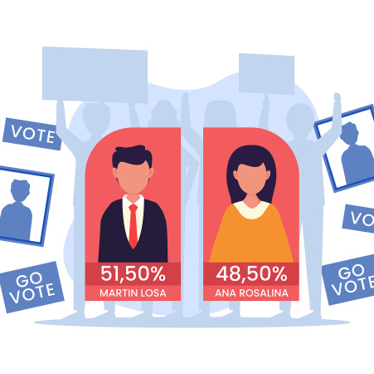


社会威胁分析
政治领域的影响
Deepfake技术可被用于制造虚假政治声明，影响选举结果，损害民主过程。
01
个人隐私的侵犯
利用Deepfake技术，不法分子可以创建个人的虚假视频，侵犯隐私权，甚至进行敲诈勒索。
金融诈骗的增加
02
Deepfake技术可用来模仿企业高管或公众人物，进行金融诈骗，给投资者带来巨大损失。
03

Slide 6

检测技术重要性
保护个人隐私
维护信息安全
打击网络犯罪
Deepfake技术可被用于制作虚假视频，侵犯个人隐私，检测技术能有效防止此类事件发生。
检测技术对于防止虚假信息传播、维护网络空间的安全具有重要作用，如防止政治操纵。
利用Deepfake技术进行诈骗或诽谤等犯罪行为日益增多，检测技术是打击这些犯罪的关键工具。

Slide 7
Deepfake检测评价指标
PART TWO

Slide 8

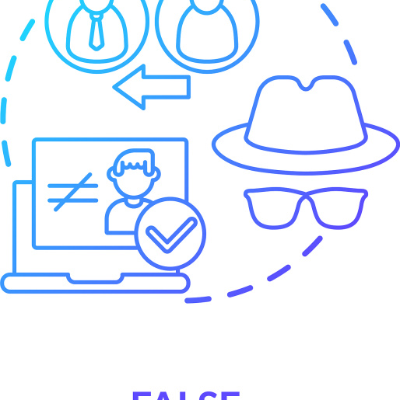
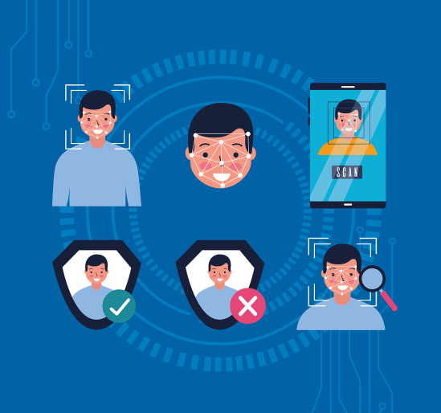
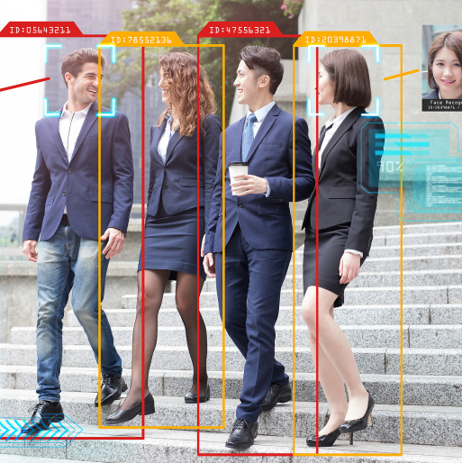
评价指标概述
准确率
精确率(Precision)
召回率(Recall)
处理时间
准确率是最直观的评价指标，表示模型正确预测的样本数占总样本数的比例。对于分类任务而言，它衡量模型对所有类别样本的整体分类能力。
精确率(Precision)关注模型预测为伪造视频的样本中，有多少是真正的伪造视频，反映了模型的查准能力，即“宁可不报，不能错报”。
召回率(Recall) (又称查全率或敏感度)关注所有真正的伪造视频中，有多少被模型成功识别，反映了模型的查全能力，即“宁可多报，不能漏报”。
曲线下面积(Area UnderCurve, AUC)是对ROC曲线的定量衡量，其值介于0到1之间。AUC值越高，表示模型分类性能越好。AUC对数据集类别不平衡不敏感，因此在深度伪造检测中被广泛采用

Slide 9
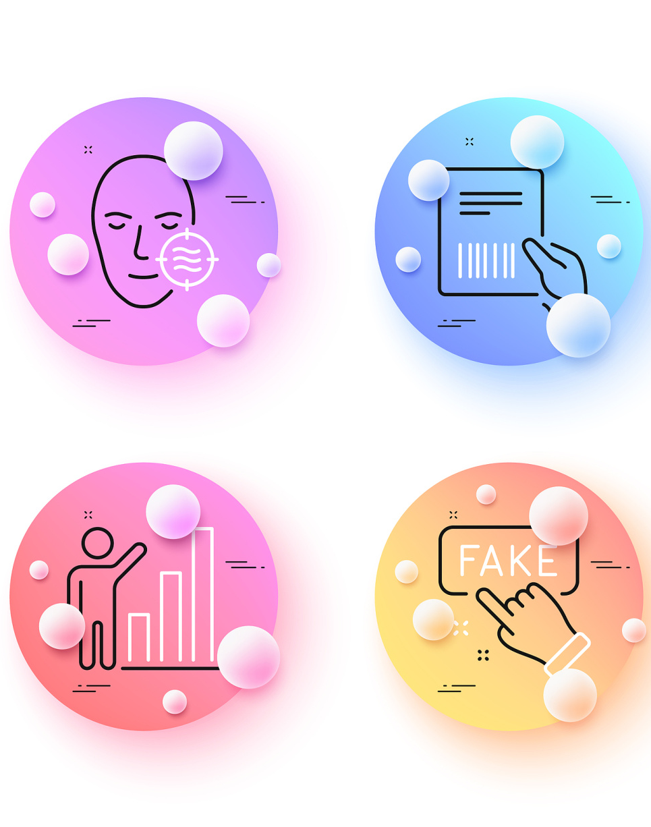
指标应用分析
检测准确率
误报率
通过比较真实视频与Deepfake视频的差异，准确率指标帮助评估检测算法的性能。
误报率衡量在没有Deepfake的情况下，检测系统错误地标记为伪造的视频数量。
鲁棒性测试
通过在不同质量的视频上测试，鲁棒性指标评估检测算法在各种条件下的有效性。

Slide 10
指标优化方向
01
02
03
04
提高检测速度
增强泛化能力
降低误报率
提升检测精度
优化算法以减少检测时间，实现快速响应，适用于实时监控和大规模数据处理。
通过多样化的训练数据集，提升模型对未知Deepfake视频的识别能力，减少误报和漏报。
改进检测算法，减少对真实人脸视频的错误判断，提高检测的准确性。
采用更先进的特征提取技术，提高对Deepfake篡改痕迹的识别精度，确保检测结果的可靠性。

Slide 11
主流Deepfake检测方法
PART THREE

Slide 12
II. Deepfake检测方法：三大主流方向：A. 基于时空域分析的方法
由于Deepfake生成的人脸图像是单帧生成的，在帧之间就会不具有时间相关性。因此就留下了检测的线索。这类方法关注视频帧内部或帧间的时空一致性、伪影或特定模式。
近年来，伪造人脸视频检测方法逐渐从单一的空间域或时间域分析，发展为融合多维度特征的综合建模策略。其中，基于时空信息的不一致性建模已成为主流方向之一。这类方法通过捕捉真实人脸视频在时空维度上的自然关联性和规律性，识别伪造视频因合成缺陷导致的帧内（空间）或帧间（时间）时空不一致性或异常。
相较于早期仅关注静态图像的空间特征或视频帧间的时间变化，最新研究普遍倾向于联合建模空间与时间维度，以捕捉深度伪造视频中潜在的细微时空不一致性。此外，除传统时空特征融合外，近年研究亦引入频率域分析，通过提取图像或视频的频率特征，进一步提升模型对伪造痕迹的感知和检测准确率

Slide 13
时空域分析方法
01
02
03
深度学习驱动的时空特征学习
融合频率域等信息以增强时空分析
考虑干扰因素的时空分析
近年来，随着人脸伪造检测研究深入，时空域特征分析逐步与其它维度信息（尤其是频率域）有机融合，通过多维度信息互补，显著提升模型对复杂伪造模式的泛化能力和鲁棒性
除多维度信息互补外，亦有研究引入对其他维度潜在干扰信息的考虑，通过去噪机制，显著提升模型对复杂伪造模式的判别能力
以往时空域研究常采用CNN进行空间特征提取（如Xception、ResNet、InceptionNet），RNN进行时间特征提取（如LSTM），形成“CNN+RNN”架构。随着深度学习技术发展，研究者们逐渐引入更先进的神经网络架构，如Transformer等，以实现时空特征的更深层次挖掘。

Slide 14
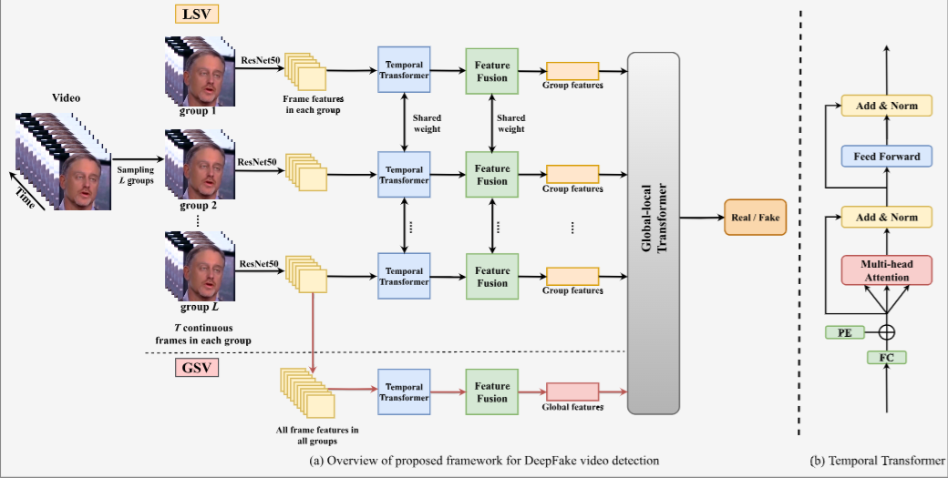
II. Deepfake检测方法：三大主流方向：A. 基于时空域分析的方法
主要进展
深度学习驱动的时空特征学习
ConTrans-Detect与MSVT等模型利用CNN+Transformer架构,高效提取多尺度时空特征,在DFDC与FF++数据集上表现卓越。

Slide 15
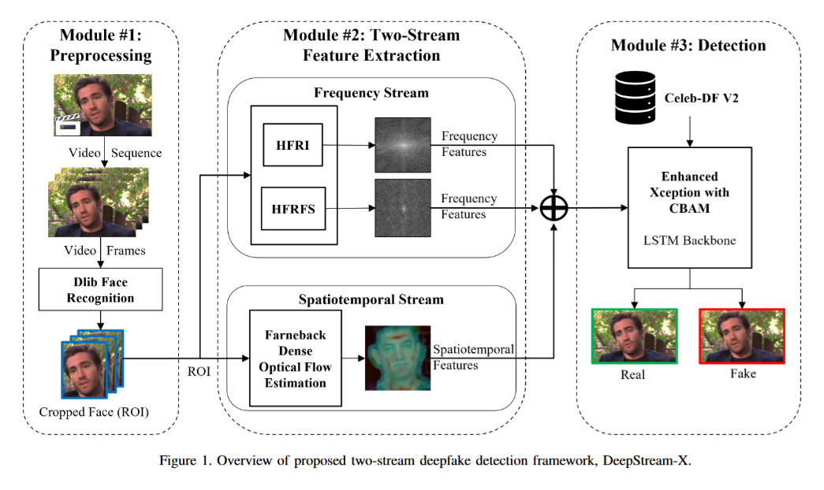
II. Deepfake检测方法：三大主流方向：A. 基于时空域分析的方法
主要进展
融合频率域信息增强检测
DeepStream-X利用频率分析挖掘单帧内细微异常变化，通过密集光流运动估计捕捉跨帧间运动不一致性，形成时空-频率特征互补表征 HFRI（高频区域图像）：提取高频区域特征。 Farneback算法估计光流
光流（Optical Flow）是计算机视觉中的一个重要概念，用于描述图像序列中物体表面点的移动。它表示在连续的两帧或多帧图像中，像素点的位置变化。光流通常用于分析物体的运动，特别是在视频处理和运动估计中。

Slide 16
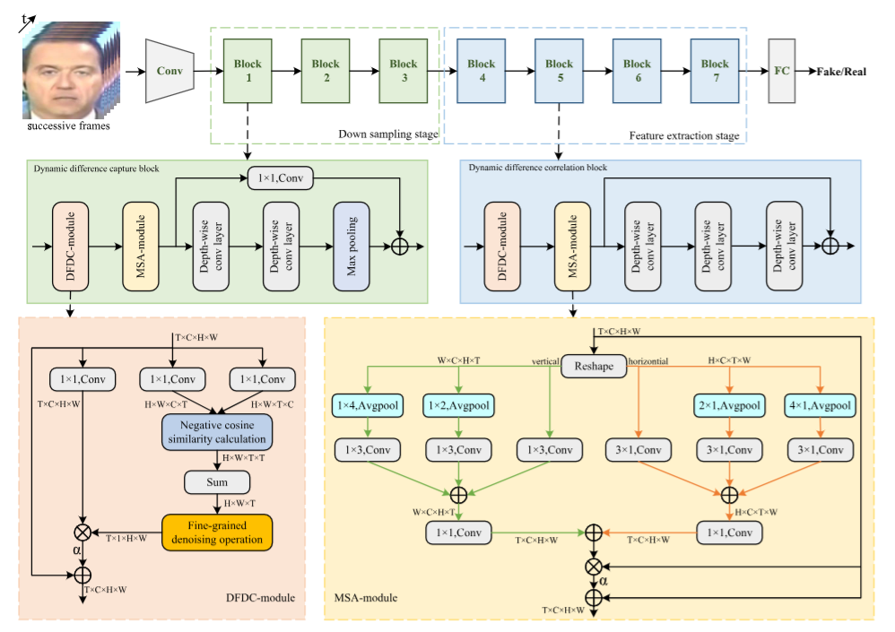
II. Deepfake检测方法：三大主流方向：A. 基于时空域分析的方法
主要进展
考虑干扰因素的时空分析
Yin 等人（2023）考虑面部运动带来的干扰引入去噪机制和动态差异学习,区分伪造与自然面部运动差异,消除干扰,精准建模时空不一致性,提升复杂伪造模式判别能力。
模型包含动态细粒度差异捕捉模块（DFDC）与多尺度时空聚合模块（MSA），前者通过自注意力机制与去噪操作，消除面部运动导致的干扰差异并生成长距离差异注意力图；后者则通过聚合多方向、多尺度的时间信息强化时空不一致性表征

Slide 17
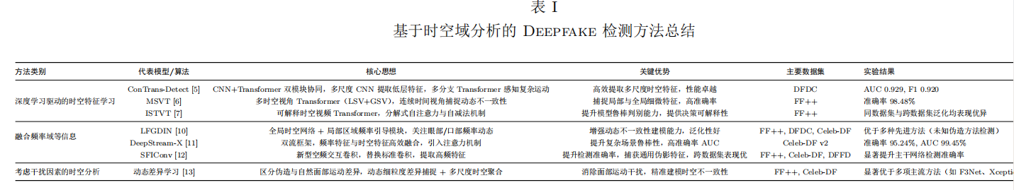
II. Deepfake检测方法：三大主流方向：A. 基于时空域分析的方法

Slide 18
II. Deepfake检测方法：三大主流方向：B. 基于内在特征和一致性线索的方法
利用Deepfake技术的内在一致性
核心思想：利用Deepfake技术难以精确复制的生理信号、物理光影及图像结构等内在一致性。
基于生理信号的方法进展
主要进展：基于生理信号的方法，真实人脸的器官的微表情/微动作、眼球的动作规律、固有的心率、呼吸等微弱规律信号在伪造视频中难以完美复制。
基于物理光影与图像结构的方法进展
基于物理光影与图像结构一致性特征：伪造视频在光照、反射、面部边缘等细节上存在不一致。

Slide 19
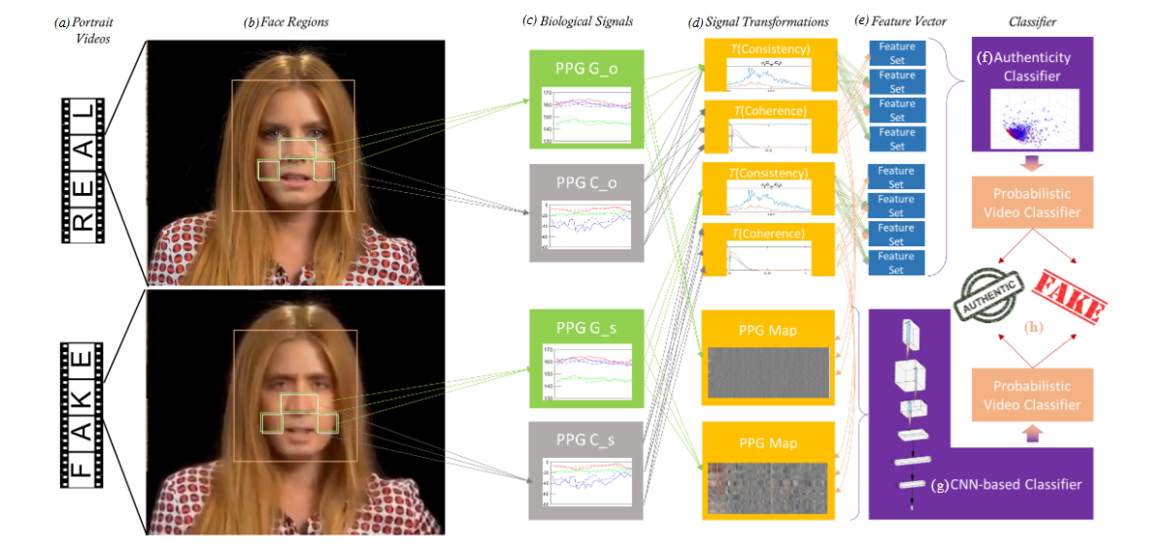
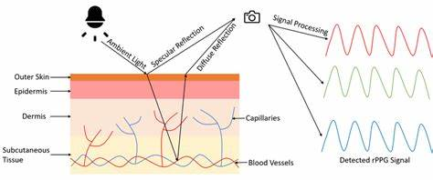
内在特征与一致性线索
成果展示
Aybars Ciftci等人（2020）基于绿色通道PPG（G-PPG或G*）和基于色度的PPG（C-PPG或C*），提出FakeCatcher。在Face Forensics等多个基准数据集及其自建数据集上的评估结果显示，该方法（FakeCatcher）检测准确率表现优异，分别达到96%、94.65%、91.50%和91.07%
基于生理信号的方法进展
目前，光电容积脉搏波描记术（PPG）成为提取生物特征的主流手段。
在伪造视频检测中，该技术利用视频本身记录的环境光在人脸皮肤上产生的微弱颜色和亮度波动。通过信号处理技术，可从这些像素变化中提取远程PPG（rPPG）类生理信号。

Slide 20
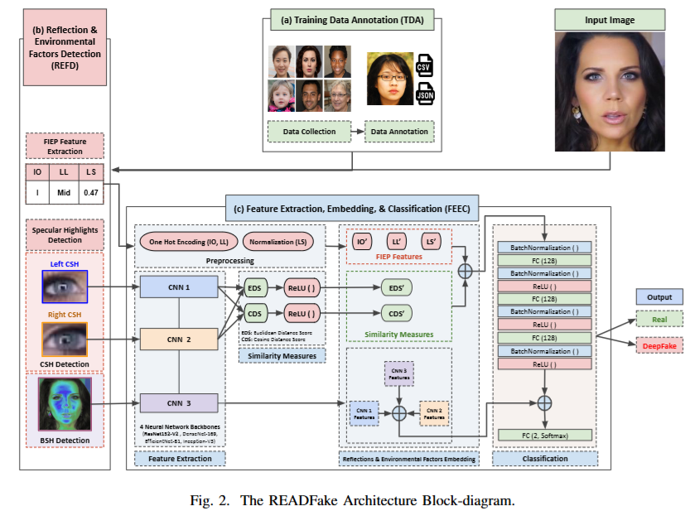
内在特征与一致性线索
基于物理光影与图像结构一致性特征
Mohzary等人（2024）提出新颖的反射和环境感知深度伪造（READFake）检测技术。READFake为分层结构，组件划分为训练数据标注（TDA）、反射和环境因素检测（REFD）以及特征提取、嵌入和分类（FEEC）三个模块。实证结果表明，READFake 在检测复杂深度伪造图像方面达到99.00% 的高准确率。

Slide 21
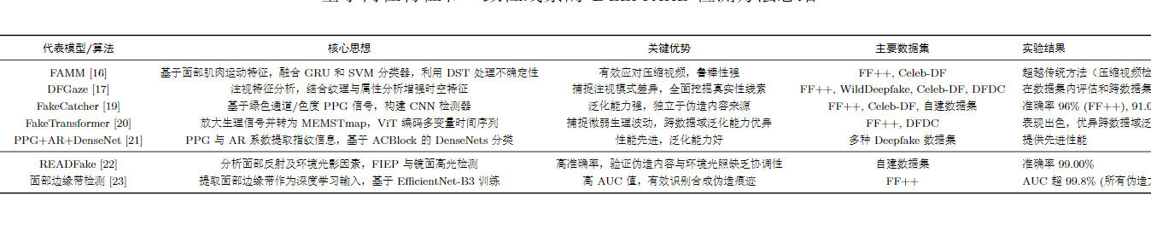
内在特征与一致性线索

Slide 22
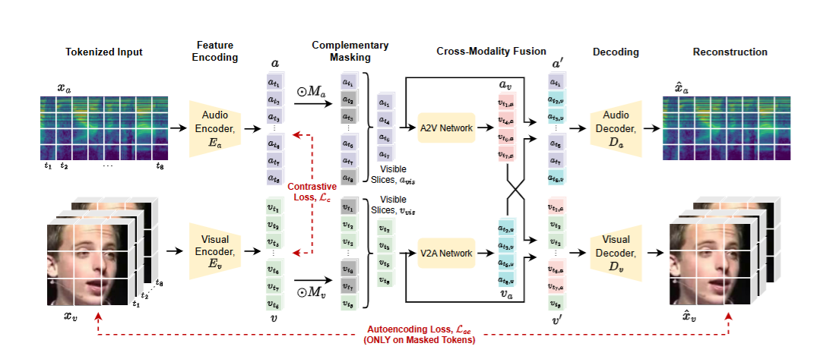
基于多模态融合
结合视觉、音频甚至文本等不同模态信息，以提高检测的鲁棒性和准确性。目前在伪造人脸检测领域，多模态融合主要集中于视觉和音频模态的协同分析。由于深度伪造技术能操纵视频的视觉与音频信号，常导致两者间不一致，为多模态检测提供契机
当前深度伪造技术向视觉-音频协同伪造发展，模态间不一致性变得更难察觉，给现有方法带来挑战。随着多模态在伪造人脸检测领域研究深入，模态对齐（解决并弥合不同模态间表示差距）成为研究者关注重点。
Oorloff 等人（2024）提出了一种两阶段的跨模态学习方法——音视频特征融合（AVFF）。第一阶段通过在真实视频上进行自监督学习，利用对比学习和自编码目标，并结合音频-视觉互补掩蔽和特征融合策略，来学习丰富的跨模态表示。第二阶段则通过在真实和虚假视频上进行监督学习，对已学习的表示进行微调以进行深度伪造分类。该方法在 FakeAVCeleb 数据集 上取得了 98.6% 的准确率和 99.1% 的 AUC。但不能检测单模态的视频.

Slide 23
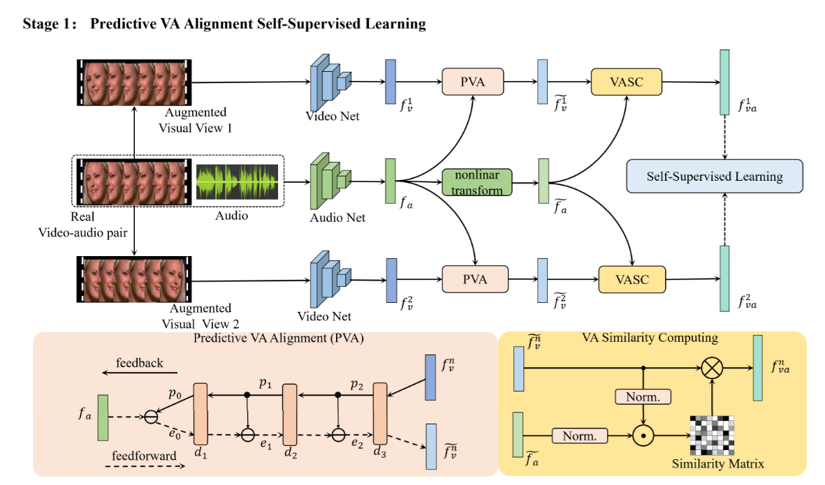
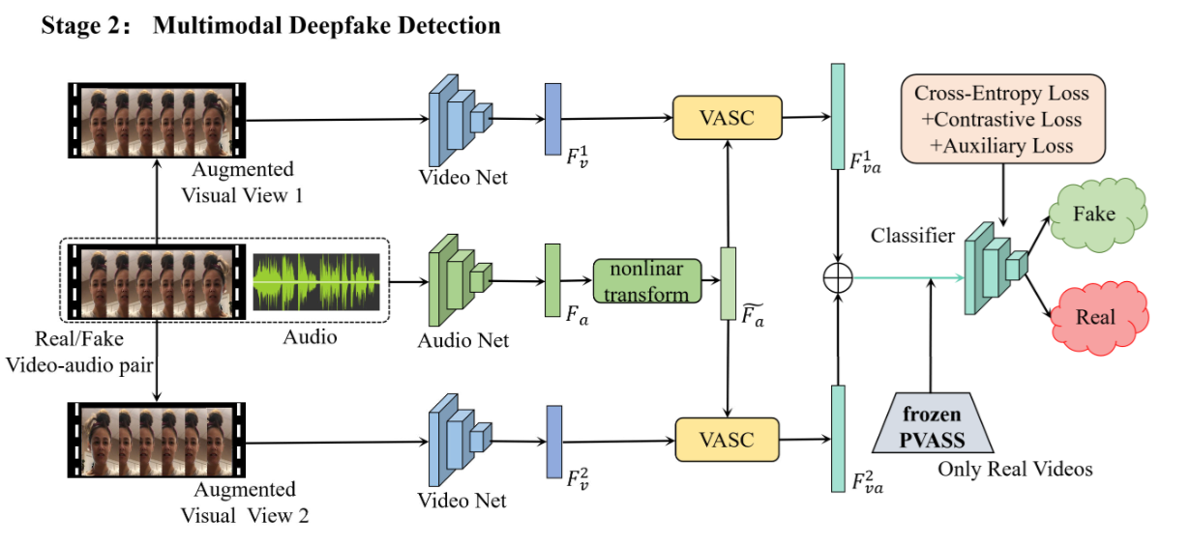
基于多模态融合
Yu等人（2024）提出预测性视觉-音频对齐自监督（PVASS-MDD）框架，以更有效提取VA不一致性。该框架包含两个阶段：首先是PVASS辅助阶段，通过设计三流网络关联增强视觉视图与音频线索，并通过新颖的跨模态预测对齐模块消除模态差距，从而在真实视频中学习固有的VA对应关系。其次是MDD阶段，利用辅助损失并结合冻结的PVASS网络对齐真实视频VA特征，以指导多模态检测器捕捉更微妙的VA不一致。

Slide 24
Deepfake检测技术挑战
PART FOUR

Slide 25




技术挑战分析
训练集纯洁性
模型泛化能力与鲁棒性不足
目前的大部分的模型训练效果依赖于数据集的质量，但在真实的Deepfake检测应用场景中，数据标注者可能会误标数据，或者恶意攻击者会故意在训练数据中注入带有错误标签的样本一旦模型在这样的数据集上训练，其泛化能力和鲁棒性将受到严重影响
Nadimpalli等人（2022）测试了伪造人脸检测领域主流的卷积神经网络模型在跨数据集时的表现，结果显示，ResNet-50、XceptionNet、EﬀicientNet V2-L等模型在跨数据集测试时准确率大幅下降。这表明当前模型在不同数据集间的泛化能力较差，难以适应实际应用中的多样化需求
伪造技术演进与检测方法滞后
最新研究中，Seibold等人（2025）实验证明现代高质量Deepfake视频能从驱动视频中继承并保留真实rPPG信号。这推翻了“深度伪造生成过程中，微妙心跳相关信号会丢失”的假设，表明仅依赖rPPG信号存在性检测伪造的早期方法或不再有效
特定场景检测的研究
针对特定场景检测的研究不足。现有研究大多聚焦于通用型伪造视频检测，而针对特定应用场景（如口罩遮挡、多人脸检测等）的定制化检测方法仍相对较少，难以满足多样化的实际需求

Slide 26
未来发展趋势展望
PART FIVE

Slide 27




研究方向指引
数据集
多维度特征与多模态融合
更丰富，更多样的数据集。如DFDC、Wild Deepfake、FakeAVCeleb（VA）、KoDF（韩国）、DiffusionForensics（扩散模型） 、ExDDV（可解释深度伪造检测）
随着技术的发展和研究的深入，越来越多的研究者尝试将不同维度，不同模态结合，期望多特征，多模态互补融合可以提升模型的鲁棒性和泛化能力。目前最常见的融合是时空域和频域的融合、时空域和生理信号的融合、视觉和音频的多模态融合。
先进学习模型和学习方法
特定场景的定制化检测方法
VIT的应用、Khormali等人（2024）使用自监督方法来进行深度伪造检测、Calvert等人（2024）利用迁移学习提升Deepfake检测模型在特定文化区域的性能
随着伪造技术的不断演进，针对特定伪造类型或应用场景（如口罩遮挡、多人脸识别、基于不同人种的伪造人脸检测）的定制化检测方法将更具实用价值

Slide 28


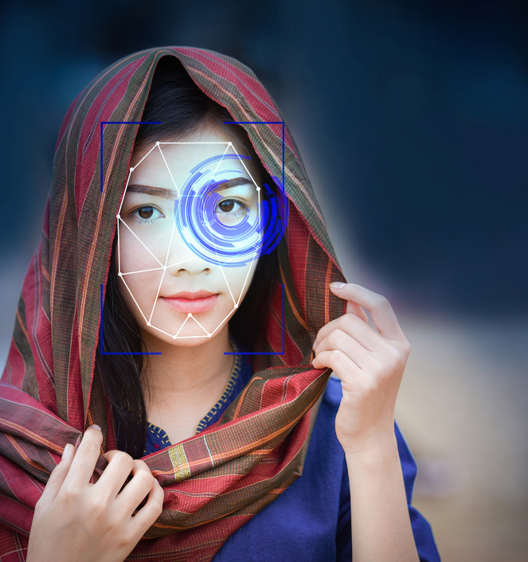

技术创新预测
深度学习算法优化
多模态数据融合
实时检测技术
隐私保护增强
随着深度学习技术的进步，算法将更加精准地识别Deepfake视频中的细微异常。
结合音频、视频和文本数据，多模态分析将提高检测Deepfake的准确性和效率。
开发实时检测系统，使用户能够即时识别并应对人脸伪造视频的威胁。
技术创新将更加注重隐私保护，确保在检测Deepfake的同时不侵犯个人隐私权益。

Slide 29
谢谢
汇报人: 陈安康

